Slide 1

Algoritmo de classificação usando técnicas de Machine Learning (ML) para identificação do público para averiguação Cadastral
Escola Nacional de Administração Pública - Enap
Idealização do Projeto: Mariana Resende
Equipe Executora (ordem alfabética):
Grinaldo, Mariana, Michela, Renata, Risla

Slide 2
Problema a ser resolvido
CadÚnico - principal instrumento para caracterização econômica das famílias de baixa renda residentes no Brasil
Utilizado por mais de 40 programas federais para seleção de beneficiários, incluindo o Programa Bolsa Família e o Benefício de Prestação Continuada
Processo de qualificação cadastral com o objetivo de reduzir erros de inclusão
Apenas em 2024 mais de 3,3 milhões de famílias convocadas para o processo de averiguação cadastral
Necessidade de automatização da identificação do público de averiguação cadastral com base nos dados do CadÚnico

Slide 3
Abordagem para solucionar o problema
Classificar as famílias em classes de renda de acordo com a renda média per capita
Classe 0 – pobreza (R$ 0,00 a 178,00 – considerando o PBF/2018)
Classe 1 – baixa renda (R$ 178,01 a 477,00 – considerando S/M de 2018)
Classe 2 – acima de ½ S.M. (Acima de R$ 477,00)
Preparar um modelo de classificação para predizer a classe da família de acordo com as características obtidas por meio do CadÚnico
As famílias classificadas em uma classe acima da constante no CadÚnico serão chamadas para averiguação cadastral

Slide 4



Dados utilizados
Dados amostrais desidentificados disponibilizados no Portal de Dados Abertos - 2018
Regras de preenchimento do formulário do CadÚnico com campos obrigatórios e outros condicionados
Duas bases de dados, uma relacionada à família (+ de 4,8mi de linhas) e outra a pessoas (+ 12,8mi de linhas)

Slide 5





Pré-processamento
Domicílio
Avaliação de variáveis categóricas e quantitativas como água canalizada, material piso/parede, qtd de cômodos, etc
Trabalho
Criação de novas features com o percentual das pessoas > 14 anos na família que trabalharam na última semana ou últimos 12 meses, tipo de ocupação, etc
Escolaridade
Criação de novas features criando percentuais de acordo com a faixa etária e o nível de escolaridade
Dados do ideb de 2017
Composição Familiar
Criação de novas features agrupando o dado de pessoas na família de acordo com características como idade, deficiência física, marcação de GPTE
Responsável Familiar
Criação de novas features a partir do filtro de RF para avaliação das características de idade, raça/cor, escolaridade, trabalho.
Limpeza dos campos NaN de acordo com as regras de preenchimento do formulário
Renata
Michela
Risla
Grinaldo
Mariana

Slide 6
Treinamento
Base de dados preparada para treinar o modelo
Base amostral balanceada na origem
Base amostral com estratificação de acordo com a target
Random Forest
XGBoost
CatBoost
Regressão Logística
KNN
Árvore de Decisão

Slide 7
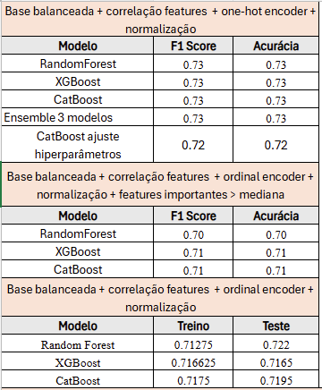
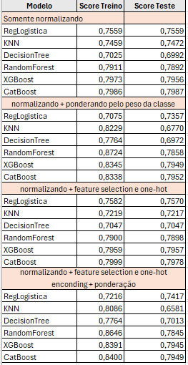
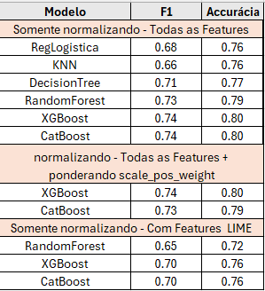
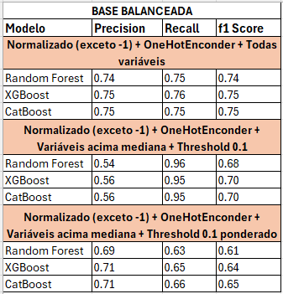
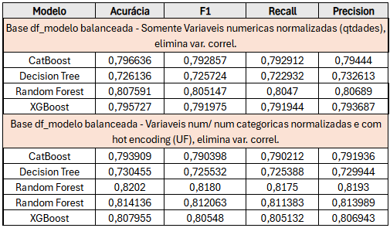
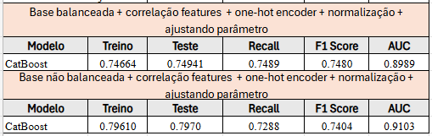
Avaliação - comparando modelos
Performance parecida com diferentes estratégicas
Performance parecida com diferentes estratégicas
Performance melhor no treino
Performance parecida usando LIME para seleção de features
Resultados semelhantes treino/teste. Escolha por outros parâmetros além da Acurácia: Recall e AUC
Performance melhor no treino
Resultados promissores – depois identificado contaminação do teste pelos dados de treino

Slide 8
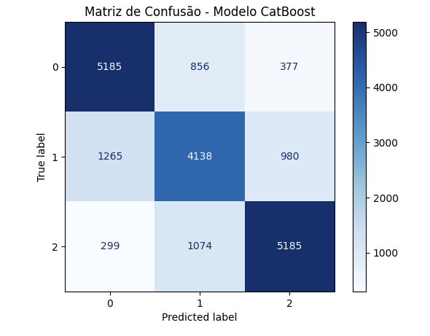
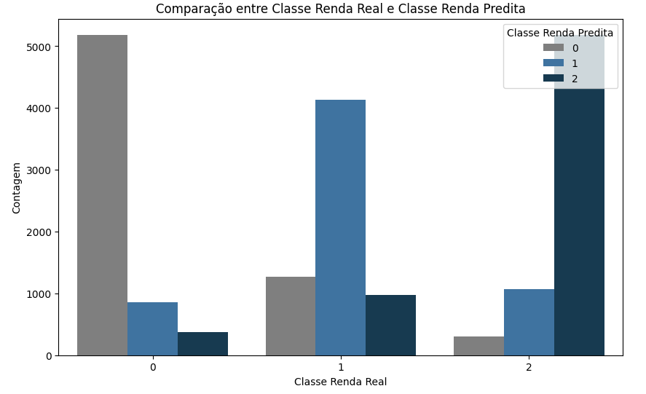
Avaliação – modelo treino/teste

Slide 9
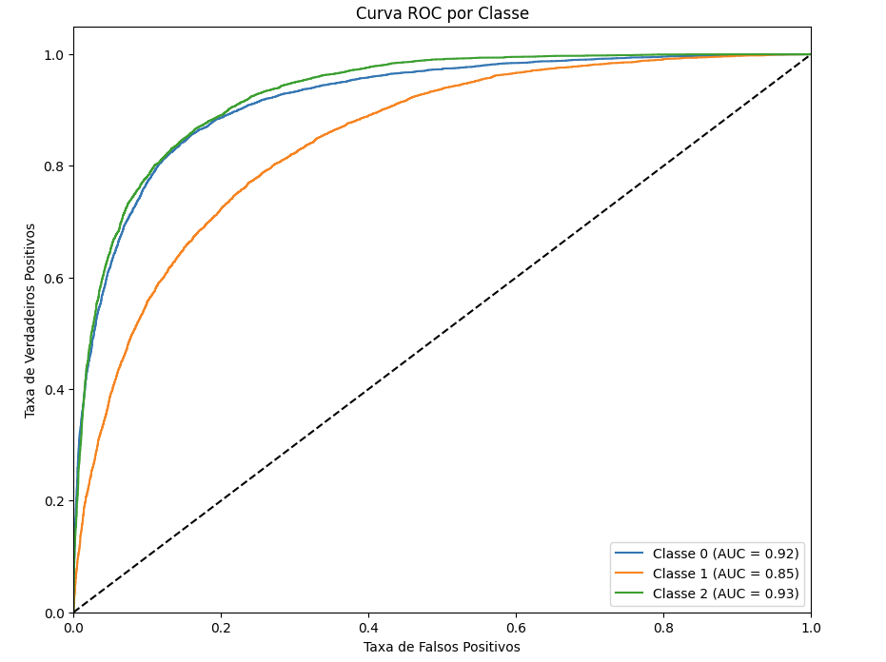
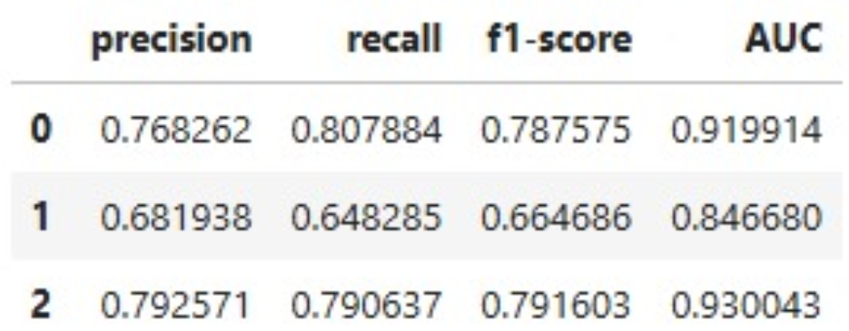
Avaliação – modelo treino/teste

Slide 10
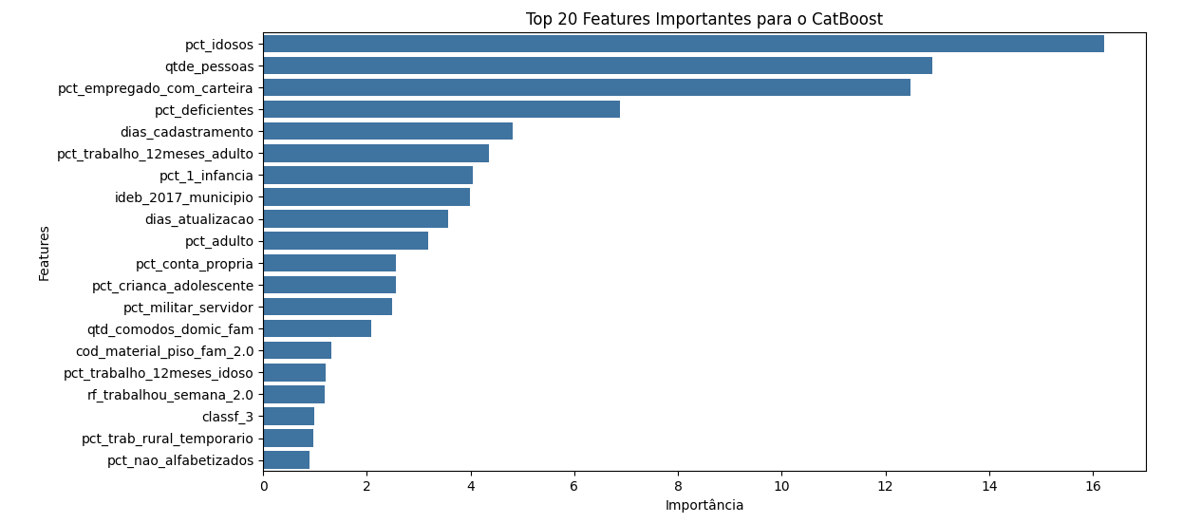
Avaliação - features

Slide 11
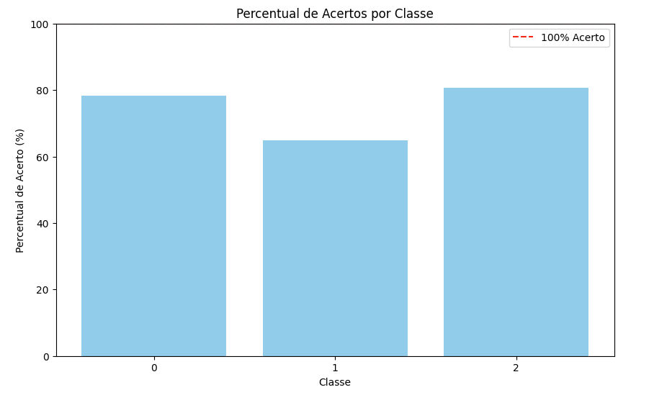
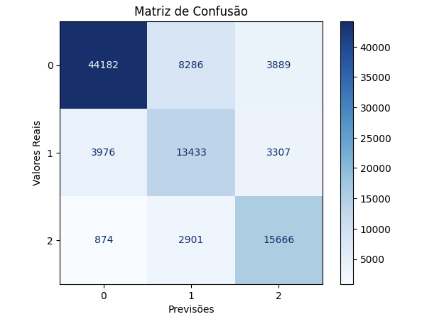
Avaliação – modelo teste amostra 2

Slide 12
Próximos passos
Propor estratégias de fortalecimento da equipe para utilização de ferramentas de ML
Passar o conhecimento para a área de negócio (git hub)
Avaliar o modelo a partir de um caso concreto (povoamento)

Slide 13
Obrigada!

Slide 14
Comparando com um caso concreto Povoamento maio/2023
Real (pré-povoamento) | 0 | 800.611 | 1.994.924 | 1.882.992
 | 1 | 51.097 | 2.485.731 | 2.266.083
 | 2 | 5.038 | 30.352 | 5.805.570
 |  | 0 | 1 | 2
 |  | Predição (pós-povoamento)

